Slide 1

POST MORTEM
TEAM SOFTWARE PROCESS CICLO 1

Slide 2
PRODUCTO
El software propuesto por el equipo de Ingenium para cumplir con las necesidades planteadas, modela los un conjunto de requerimientos que tienen por objetivo permitir llevar el seguimiento del desarrollo de un equipo que sigue TSP como proceso de desarrollo

Slide 3
PRODUCTO
El producto de software incluirá las siguientes funcionalidades por ciclo.
Permitir al usuario generar el reporte de productividad del grupo, así como también la productividad de cada integrante. (Ciclo 1)
Permitir al usuario registrar el grupo de trabajo dentro de la aplicación (Ciclo 3)
Permitir al usuario registrar las tareas planeadas por cada ciclo y asignarlas a un responsable (Ciclo 3).
Permitir al usuario registrar el plan de calidad (Ciclo 3)
Permitir al usuario generar el reporte de productividad del grupo, así como también la productividad de cada integrante del grupo de manera gráfica. (Ciclo 2)

Slide 4
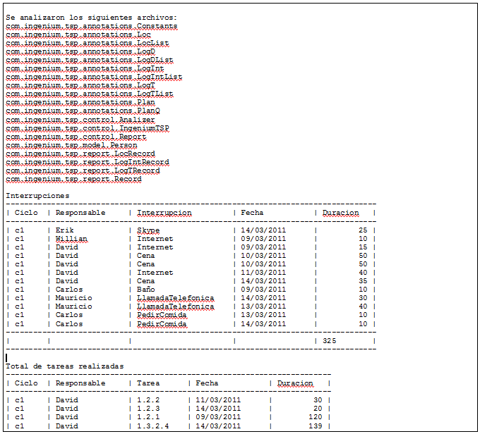
PRODUCTO
Resultados del aplicativo, donde se procesan las anotaciones por cada persona del equipo
Resultados ciclo 1

Slide 5
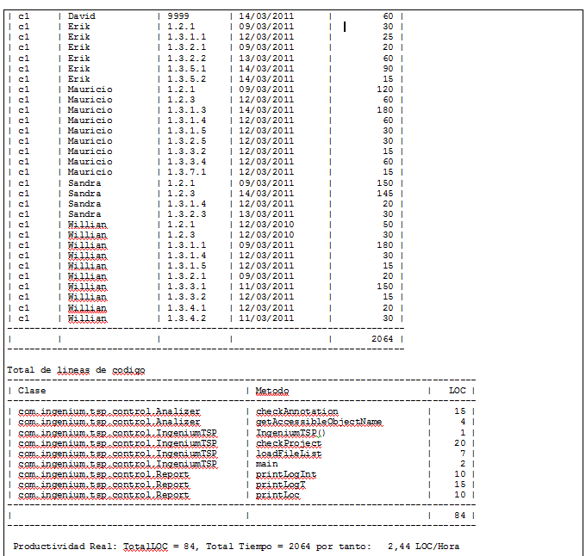
PRODUCTO
Resultados del aplicativo, donde se procesan las anotaciones por cada persona del equipo
Resultados ciclo 1

Slide 6
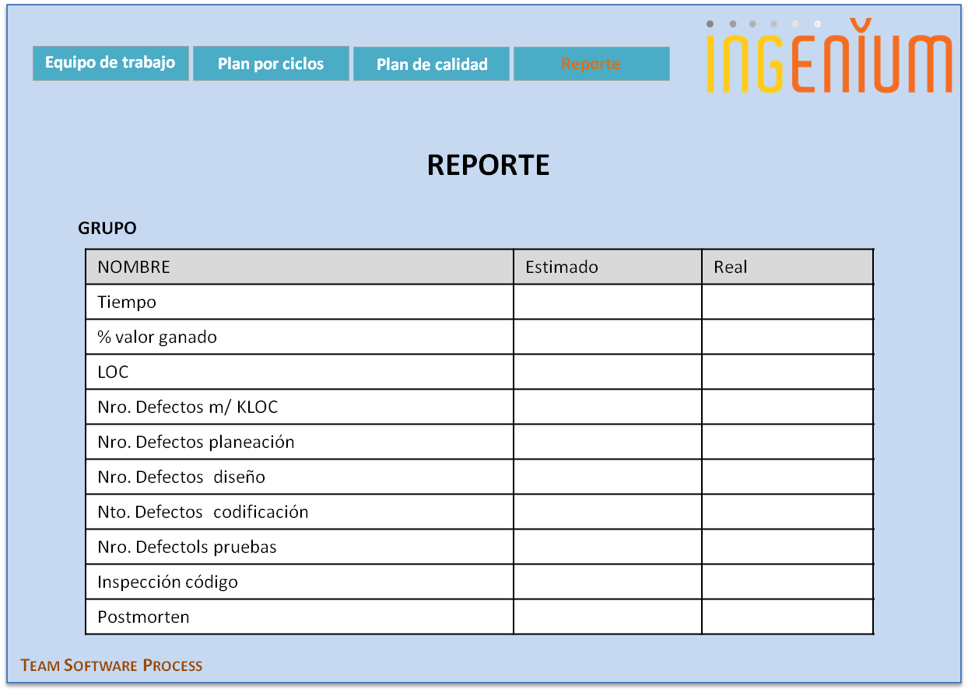
PRODUCTO
Resultados del aplicativo, donde se procesan las anotaciones por cada persona del equipo y se presentan de manera agradable al usuario.
Resultados ciclo 3

Slide 7
REPORTE DEL CICLO
En total se registraron 54,4 horas de trabajo para realizar 84 líneas de código, con un a productividad de 2 líneas de código por hora aproximadamente.

Slide 8
PROCESO DE TSP
Para el desarrollo del proceso TSP se planteó la generación de algunos entregables que guiaron todo el proceso de desarrollo, en cada fase se consideraron los artefactos necesarios para le apoyo al desarrollo del software y fueron recopilados en el documento TSP.

Slide 9
PROCESO DE TSP
Se Inicio todo el proceso con la creación del documento de lanzamiento.
Se desarrollo el proxy y se realizaron las estimaciones con la recopilación de los datos de cada uno de los integrantes del grupo, estos datos fueron normalizados para que pudieran utilizarse de manera confiable.
Con todos estos datos el líder de planeación nos guio para crear un cronograma que nos permitiera con los recursos disponibles alcanzar el producto que definimos desarrollar.
A través de un repositorio con control de versiones y un plan se llevó el seguimiento, y se logró control permanente de las actividades tanto del desarrollo del software, como el proceso TSP.
Finalmente, con ayuda de las herramientas seleccionadas y nuestro propio software, se realizó la evaluación de las actividades para este ciclo y se cerró satisfactoriamente.

Slide 10
EQUIPO

Slide 11
EQUIPO
En general el grupo de acuerdo a sus comentarios sabe que el proceso ha sido costoso pero espera que esto facilite los próximos ciclos.

Slide 12

HERRAMIENTAS

Slide 13
PROPUESTA DE MEJORAMIENTO
Todos los integrantes del equipo deben estar presentes y llegar a un acuerdo de las actividades a desarrollar para que no se sobrecargue a nadie.
Es indispensable que se normalicen los datos de cada persona para que se puedan tener en cuanta en el análisis grupal.

Slide 14
PROPUESTA DE MEJORAMIENTO
Se debe considerar un análisis a nivel de tareas para aprender de cada integrante de manera más detallada y proponer mejoras más conscientemente.
Se debe seguir con la buena práctica de buscar errores en cada fase a través de los diferentes métodos, inspección, pruebas, discusiones, etc.

Slide 15
PROPUESTA DE MEJORAMIENTO
Se debe considerar plantear objetivos y métricas más sencillas y en una menor cantidad para evaluar mejor el proceso, el grupo y el software.
Para evaluación de ciclos posteriores se debe considerar el tiempo completo desde el ciclo 1 debido a que gran trabajo de preparación para los ciclos siguientes se realizo en el primer ciclo.

